Slide 1
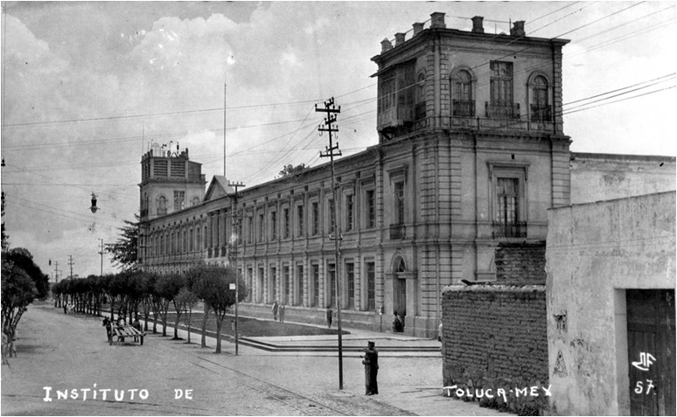
RADIACIÓN:
ANTECEDENTES, ESPECTRO ELECTROMAGNÉTICO Y USO PACÍFICO DE LA ENERGÍA ATÓMICA
Jorge Alejandro Loza Yáñez
Universidad Autónoma del Estado de México
Facultad de Ingeniería
Relación: ISES. Transferencia de Calor (L43923). Unidad de aprendizaje - Radiación: Antecedentes, conceptos fundamentales, espectro electromagnético y propiedades de la radiación.

Slide 2
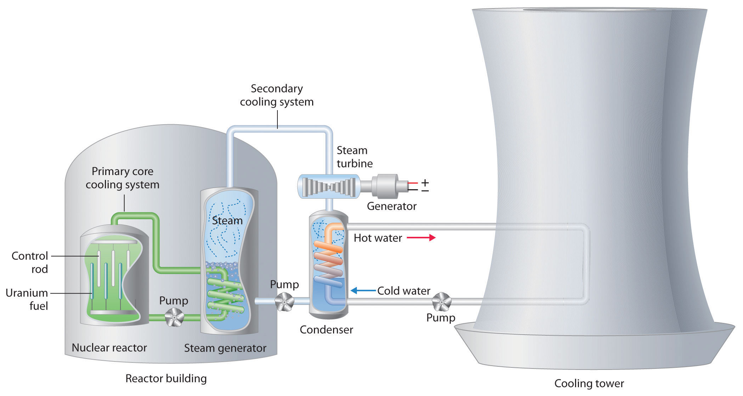
LOS REACTORES NUCLEARES DE POTENCIA
Existen también reactores nucleares de investigación, usualmente más pequeños y a diferencia de los de potencia, estos no se diseñan para generar energía eléctrica.

Slide 3
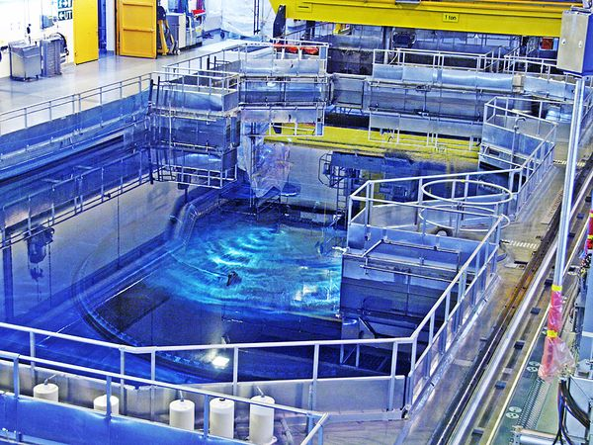
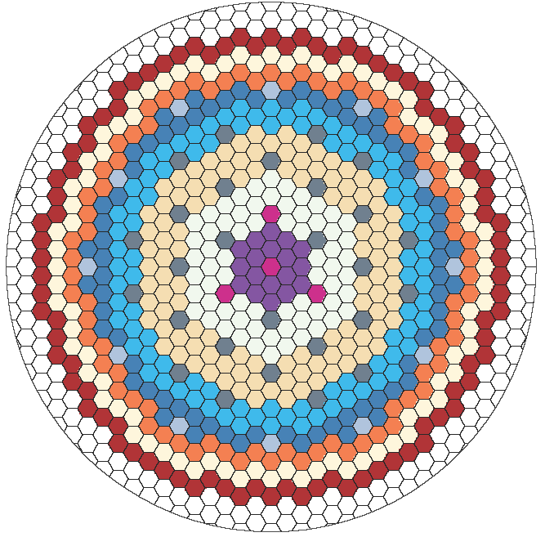
La fosa de un reactor nuclear
El núcleo de un reactor nuclear

Slide 4
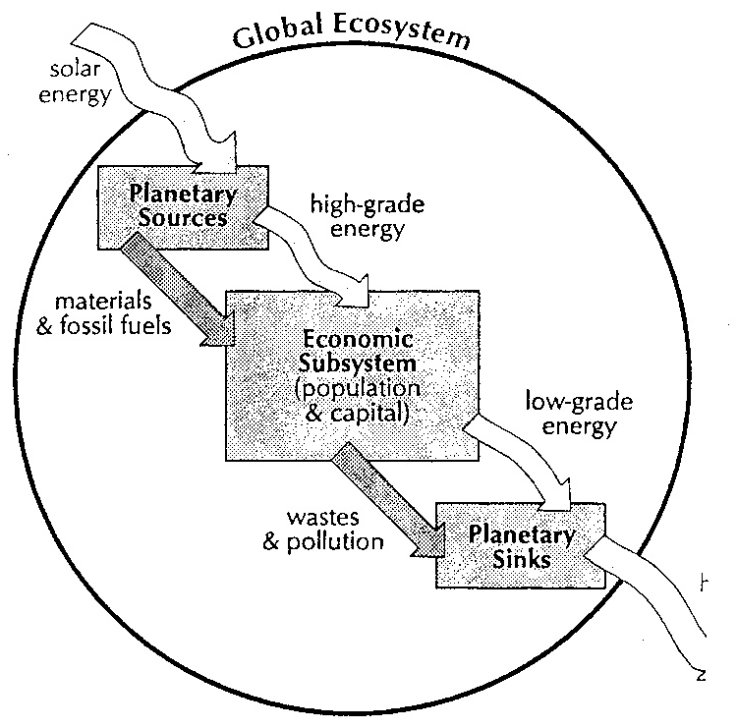
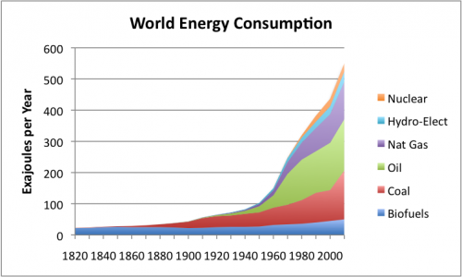
ENERGÍA EN EL MUNDO
Actualmente el mundo consume un estimado de 15 TW de energía. The Economist.
1 TW es suficiente para prender 10 billones de focos de 100 W simultáneamente
Los estadounidenses pese a ser solo el 5% del número de habitantes humanos de la tierra consumen el 26% del total de la energía producida
Exa (E) 10¹⁸ BP Statistical Data

Slide 5
País | Reactores en operación | Reactores en construcción | % electricidad de origen nuclear
Alemania | 17 | - | 26,12
Argentina | 2 | 1 | 6,95
Bélgica | 7 | - | 51,65
Brasil | 2 | 1 | 2,93
Bulgaria | 2 | 2 | 35,90
Canadá | 18 | - | 14,83
Chequia | 6 | - | 33,77
China | 13 | 27 | 1,89
Corea del Sur | 21 | 5 | 34,79
Eslovaquia | 4 | 2 | 53,50
España | 8 | - | 17,60
Estados Unidos | 104 | 1 | 20,17
Finlandia | 4 | 1 | 32,87
Francia | 58 | 1 | 75,17
Hungría | 4 | - | 42,98
India | 20 | 5 | 2,16
Japón | 54 | 2 | 28,89
México | 2 | - | 4,80
Pakistán | 2 | 1 | 2,74
Reino Unido | 19 | - | 17,45
Rumanía | 2 | - | 20,62
Rusia | 32 | 11 | 17,82
Suecia | 10 | - | 37,43
Suiza | 5 | - | 39,50
Sudáfrica | 2 | - | 4,84
Taiwan | 6 | 2 | 18,10
Ucrania | 15 | 2 | 48,59
TOTAL | 442 | 56 | -
Lituania, Armenia, Eslovenia, Holanda con 1
2009

Slide 6
COUNTRY (Click name for Country Profile) | NUCLEAR ELECTRICITY GENERATION 2012 |  | REACTORS OPERABLE April 2014 |  | UNDER CONSTRUCTION April 2014 |  | REACTORS PLANNED April 2014 |  | REACTORS PROPOSED April 2014 |  | URANIUM REQUIRED 2014
 | billion kWh | % e | No. | MWe net | No. | MWe gross | No. | MWe gross | No. | MWe gross | tonnes U
Argentina | 5.9 | 4.7 | 2 | 935 | 2 | 772 | 0 | 0 | 3 | 1600 | 213
Belgium | 38.5 | 51.0 | 7 | 5943 | 0 | 0 | 0 | 0 | 0 | 0 | 1017
Brazil | 15.2 | 3.1 | 2 | 1901 | 1 | 1405 | 0 | 0 | 4 | 4000 | 325
Bulgaria | 14.9 | 31.6 | 2 | 1906 | 0 | 0 | 1 | 950 | 0 | 0 | 321
Canada | 89.1 | 15.3 | 19 | 13553 | 0 | 0 | 2 | 1500 | 3 | 3800 | 1784
China | 92.7 | 2.0 | 20 | 17055 | 29 | 33035 | 57 | 61235 | 118 | 122000 | 6296
Czech Republic | 28.6 | 35.3 | 6 | 3766 | 0 | 0 | 2 | 2400 | 1 | 1200 | 563
Finland | 22.1 | 32.6 | 4 | 2741 | 1 | 1700 | 0 | 0 | 2 | 2700 | 480
France | 407.4 | 74.8 | 58 | 63130 | 1 | 1720 | 1 | 1720 | 1 | 1100 | 9927
Germany | 94.1 | 16.1 | 9 | 12003 | 0 | 0 | 0 | 0 | 0 | 0 | 1889
Hungary | 14.8 | 45.9 | 4 | 1889 | 0 | 0 | 2 | 2400 | 0 | 0 | 357
India | 29.7 | 3.6 | 21 | 5302 | 6 | 4300 | 22 | 21300 | 35 | 40000 | 913
Iran | 1.3 | 0.6 | 1 | 915 | 0 | 0 | 1 | 1000 | 1 | 300 | 174
Japan | 17.2 | 2.1 | 48 | 42569 | 3 | 3036 | 9 | 12947 | 3 | 4145 | 2119
Korea (south) | 143.5 | 30.4 | 23 | 20656 | 5 | 6870 | 6 | 8730 | 0 | 0 | 5022
Mexico | 8.4 | 4.7 | 2 | 1600 | 0 | 0 | 0 | 0 | 2 | 2000 | 277
Netherlands | 3.7 | 4.4 | 1 | 485 | 0 | 0 | 0 | 0 | 1 | 1000 | 103
Pakistan | 5.3 | 5.3 | 3 | 725 | 2 | 680 | 0 | 0 | 2 | 2000 | 99
Romania | 10.6 | 19.4 | 2 | 1310 | 0 | 0 | 2 | 1310 | 1 | 655 | 179
Russia | 166.3 | 17.8 | 33 | 24253 | 10 | 9160 | 31 | 32780 | 18 | 16000 | 5456
Slovakia | 14.4 | 53.8 | 4 | 1816 | 2 | 942 | 0 | 0 | 1 | 1200 | 392
Slovenia | 5.2 | 53.8 | 1 | 696 | 0 | 0 | 0 | 0 | 1 | 1000 | 137
South Africa | 12.4 | 5.1 | 2 | 1830 | 0 | 0 | 0 | 0 | 6 | 9600 | 305
Spain | 58.7 | 20.5 | 7 | 7002 | 0 | 0 | 0 | 0 | 0 | 0 | 1274
Sweden | 61.5 | 38.1 | 10 | 9508 | 0 | 0 | 0 | 0 | 0 | 0 | 1516
Switzerland | 24.4 | 35.9 | 5 | 3252 | 0 | 0 | 0 | 0 | 3 | 4000 | 521
Ukraine | 84.9 | 46.2 | 15 | 13168 | 0 | 0 | 2 | 1900 | 11 | 12000 | 2359
UnitedKingdom | 64.0 | 18.1 | 16 | 10038 | 0 | 0 | 4 | 6680 | 7 | 8920 | 1738
USA | 770.7 | 19.0 | 100 | 99098 | 5 | 6018 | 5 | 6063 | 17 | 26000 | 18816
WORLD** | 2346 | c 11 | 434 | 374,348 | 72 | 76,338 | 173 | 188,755 | 309 | 346,370 | 65,908
2014
http://www.world-nuclear.org/info/Facts-and-Figures/World-Nuclear-Power-Reactors-and-Uranium-Requirements/

Slide 7
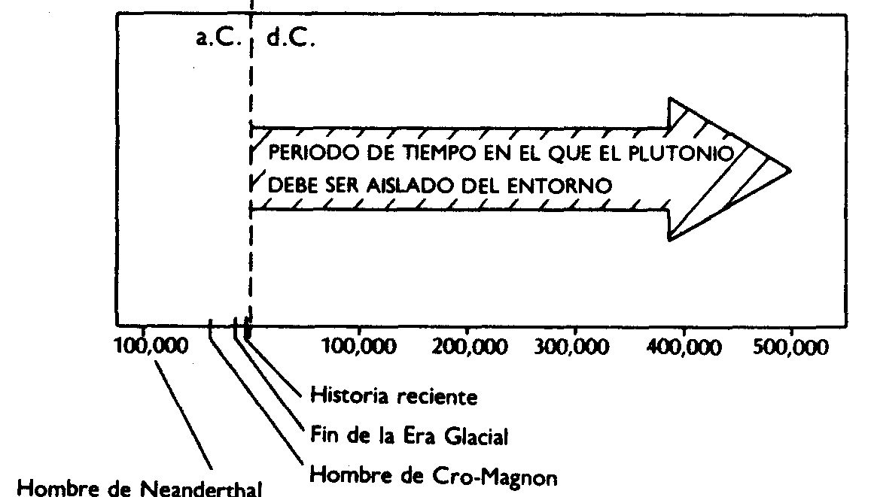
COMBUSTIBLES NUCLEARES: EL PLUTONIO Pu₂₃₉
La vida media del plutonio (Pu-239), es de 24.400 años. Si un gramo de plutonio es liberado en el medio ambiente, después de 500.000 años quedará aproximadamente un millonésimo de gramo, una cantidad diminuta pero aún tóxica.
El plutonio, es con mucho el más mortal de todos los desechos nucleares. En cantidades inferiores a una millonésima de gramo —una dosis invisible— es carcinógeno; menos de medio kilo, distribuido uniformemente, podría engendrar un cáncer de pulmón en todos los habitantes del mundo. Es terrorífico saber que cada reactor comercial produce anualmente entre 180 y 230 kilos de plutonio.
Fritjof Capra, PhD, LHC

Slide 8
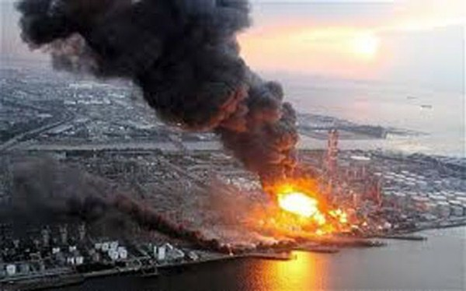
…”even though it will take years before the true extent of casualties are known an early estimate of 38,700 additional unexplained deaths in Japan in just one year must be taken seriously….”, J. Mangano
30 de mayo de 2011. Alemania anuncia el cierre programado de sus 17 reactores nucleares antes del año 2022.

Slide 9
ESCALA INTERNACIONAL DE EVENTOS NUCLEARES
0 – Desviación
1 – Anomalía
Sobreexposición accidental de un trabajador
Detección de posibles fallas en sistemas de seguridad
Robo de material radioactivo bien empacado

Slide 10
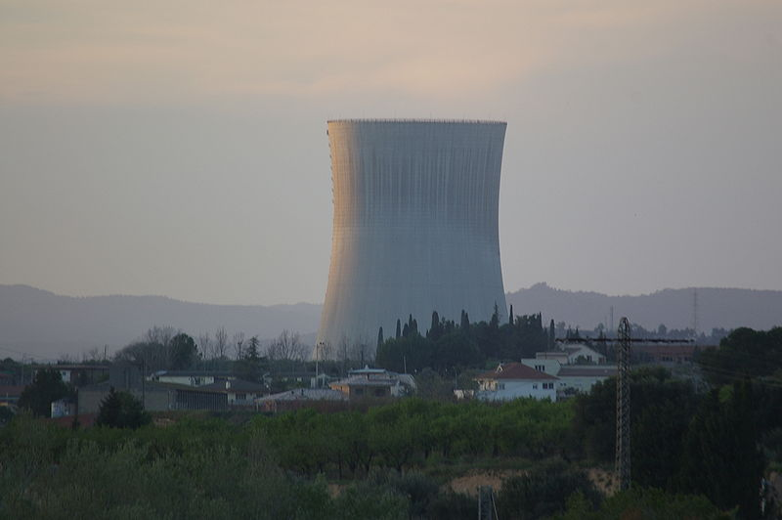
2 – Incidente
2007
Asco, España
Fuga contaminante
Riesgo laboral en área de trabajo
Contaminación radioactiva significativa en áreas no diseñadas para ello.
Empacado inadecuado o defectuoso de material radioactivo

Slide 11
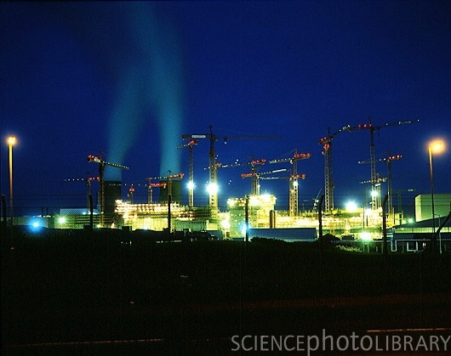
3 – Incidente serio
2005
Sellafield, UK
Considerable fuga de una solución con residuos radioactivos
Riesgo laboral en área de trabajo
Contaminación radioactiva significativa en áreas no diseñadas para ello.
Empacado inadecuado o defectuoso de material radioactivo

Slide 12
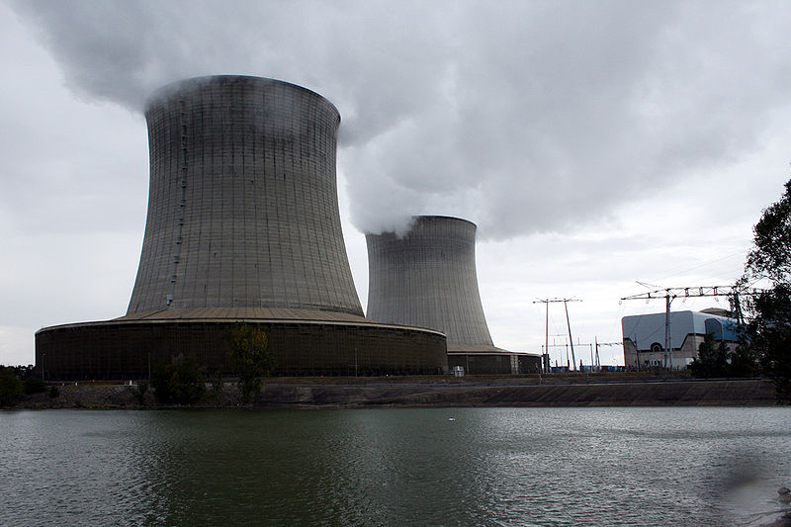
4 – Accidente con consecuencias locales
1969
Saint Laurent, Francia
50 kg de uranio enfriados por gas comenzaron a derretirse
Al menos una muerte por radiación
Escape de material radiactivo sin contención.
Escape de material radioactivo con exposición al ambiente

Slide 13
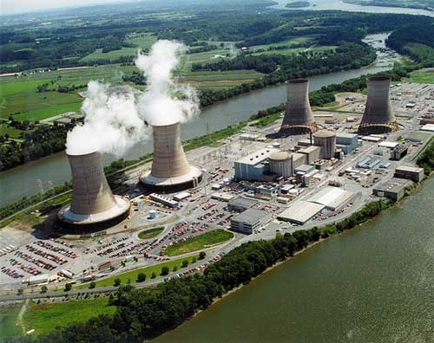
5 – Accidente con consecuencias regionales
1979, Pennsylvania, US
Errores humanos y de diseño permiten escape de líquido de enfriamiento, fusión parcial del núcleo con gran escape de gases radioactivos a la atmósfera
Varias muertes por radiación
Daño severo al núcleo del reactor
Grandes cantidades de material radiactivo dispersadas en el ambiente.

Slide 14
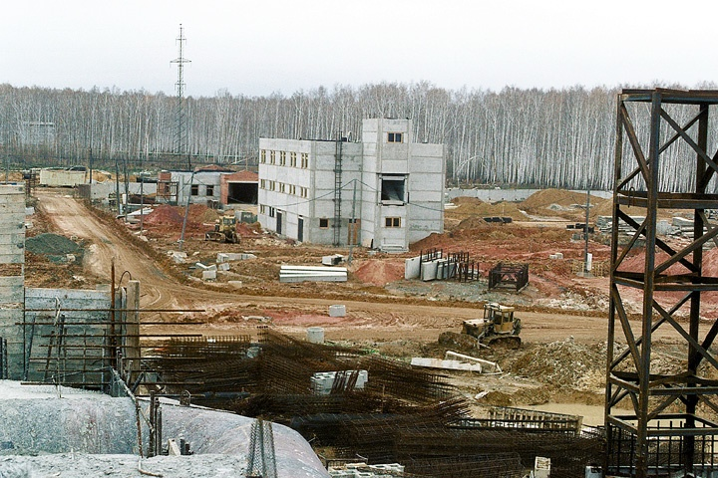
6 – Accidente Serio
1959, Mayak. URSS
Errores en sistemas de enfriamiento de contenedores permiten el escape de deshechos nucleares confinados, generando una explosión no nuclear que disemina material radioactivo en un área de 40000 kilómetros cuadrados (cuadrado de 200 km de lado)
Escape significativo de material radioactivo a la atmósfera que requiere aplicación de medidas sanitarias.
Abandono de áreas circundantes al accidente

Slide 15
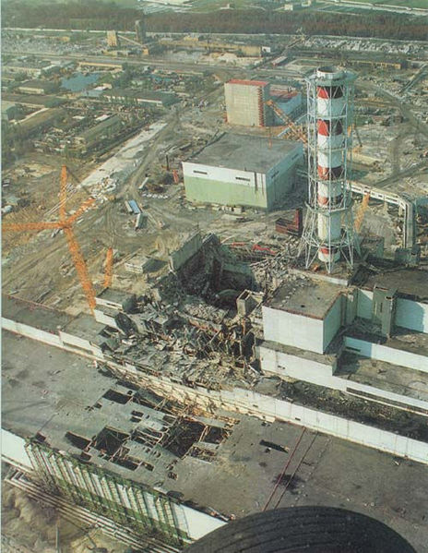
7 – Accidente Mayor
1986, Chernobyl, Rusia
Fallas eléctricas durante una fase prueba generaron una enorme explosión de vapor que liberó una gran cantidad de material radioactivo proveniente del núcleo del reactor al ambiente. 56 muertes directas, 4000 posteriores de cáncer y en aumento, 70000 habitantes desalojados de dos ciudades, la zona de exclusión de un radio de 30 km se mantiene a la fecha.
Enorme escape de material radioactivo diseminado en una gran área, con efectos a largo plazo en salud pública

Slide 16
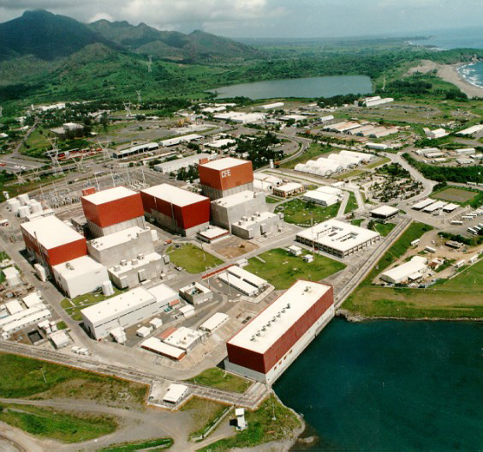
LAGUNA VERDE, CFE, MÉXICO

Slide 17
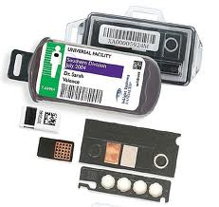
UNIDADES DE MEDICIÓN DE RADIOACTIVIDAD
cpm
Cuentas por minuto. Unidad que mide radioactividad.
“Número de átomos cuyo decaimiento es detectado en una muestra determinada de material radioactivo en un minuto”
dpm
Desintegraciones por minuto. Unidad para medir contaminación radioactiva
“Número de átomos que experimentan decaimiento en una muestra determinada de material radioactivo en un minuto”
Dosimetría
Del griego dosis: dar, proveer / metron: medir
Medida de la acumulación y distribución de una radiación ionizante en tejido orgánico

Slide 18
Röentgen (apellido Wilhelm Röentgen)
DEFINICIÓN
Unidad de medida de exposición
A radiación ionizante
Especialmente Rayos X y gamma
R
1928
Estándar de Medición:
Cantidad de radiación requerida para liberar 2.08x10⁹ pares de cargas positivas y negativas de 1 cm3 de aire seco en condiciones estándar de temperatura y a una densidad de 1.293 kg/m³
Significado Físico:
Una exposición de 500 R en 5 horas es letal para los humanos.
Una exposición típica promedio en la vida humano oscila en los 200 mR por año.
Para ajustar el impacto de las diferentes formas de radiación en materia orgánica, se usó por mucho tiempo el rem (Röentgen Equivalente in Man).

Slide 19
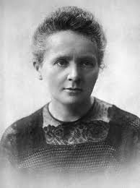
Curie (apellido Pierre y Marie Curie, físicos franceses pioneros de radiología)
DEFINICIÓN:
Unidad para medir
radioactividad
Ci
Medición: Instrumentación
1910
Estándar de medición:
Equivalente aproximadamente a la actividad de 1 gramo del radioisótopo ²²⁶Ra.
Significado físico:
Una máquina para obtener placas radiográficas humanas contiene radioisótopos Cesio – 137 o Cobalto – 60 con una actividad aproximada de 1000 Ci.
El cuerpo humano contiene aproximadamente una cantidad de potasio -40 equivalente a 0.1 μCi

Slide 20
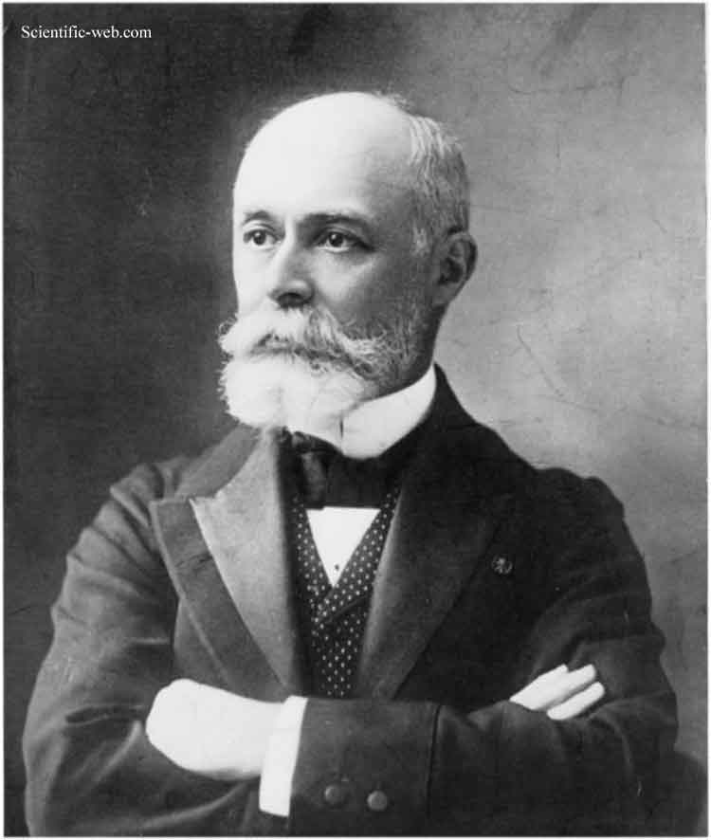
Becquerel (apellido Henri Becquerel descubridor de la radioactividad. Francia)
DEFINICIÓN:
Unidad derivada del SI para
medir radioactividad
Bq
Medición: Instrumentación
1975
Estándar de medición:
Definido como la actividad de una cantidad de material radioactivo en el cuál existe el decaimiento de 1 núcleo cada segundo.
El número de becquerels no es constante con el tiempo para una muestra fija de material radioactivo, por lo que su determinación se acompaña con una medida de periodo, especialmente para radioisótopos de vida media corta.
Significado físico:
Medida directa de radioactividad que puede determinarse a partir de un detector sencillo cpm con las conversiones apropiadas.
El potasio promedio contenido en el cuerpo humano produce 4000 Bq.
Se estima que la bomba de Hiroshima produjo 8x10²⁴ Bq (1 YBq)

Slide 21
rad
rad
Unidad obsoleta que mide dosis absorbida de radiación. Ahora se usa Gray
“Cantidad de rayos X que cuando son absorbidos en tejidos de células malignas estas son destruidas”
1953
rem
rem
Unidad no considerada en SI pero aún se usa extensamente. Mide dosis equivalente de radiación. Ahora se usa el Sievert.
“La exposición en rems es igual a Röentgen multiplicado por un factor Q (una constante que pretendía describir el tipo de radiación usada o Quality Factor).”

Slide 22
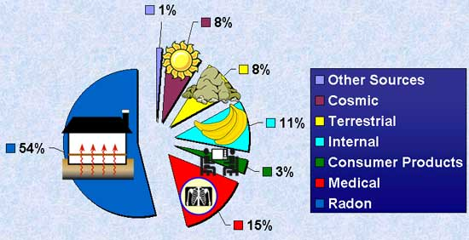
La radiación está presente constantemente en nuestras vidas, a esta exposición natural se le denomina Radiación de Fondo. Proviene del sol, aire, rocas, tierra, electrónicos, etc.
5 rem al año se considera un límite aceptable de exposición para los humanos

Slide 23
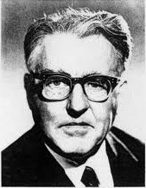
Gray (apellido Louis Harold Gray (1905-1965), físico. Reino Unido )
DEFINICIÓN
Unidad SI que expresa la
Cantidad de dosis absorbida
en un medio (usualmente
tejido humano)
1975
Gy
Estándar de Medición:
Equivalente a “la cantidad de radiación que produce un incremento de energía referida a una unidad de volumen de tejido equivalente a la energía producida en una misma unidad de volumen de agua por un Röentgen de radiación”
Significado Físico:
El Gray (plural también) mide la cantidad de energía depositada en un sistema biológico (tejido). Los efectos varían de acuerdo al organismo y los órganos. Dosis mayores a 5 Gy conducen a la muerte en máximo 14 días. 45 Gy causa pérdida inmediata del cabello. Algunas terapias oncológicas usan dosis intermitentes y cortas entre 20 y 80 Gy.
Una radiografía de abdomen equivale a 1.4 mGy aproximadamente.

Slide 24
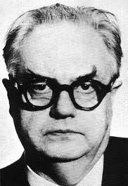
Sievert (apellido Rolf Maximilian Sievert, Médico (1896-1966), sueco)
DEFINICIÓN:
Unidad derivada del SI que
Mide dosis equivalente. Medida
De los efectos de la radiación
Sv
Medición: Instrumentación
1979
Cuidado ¡ Mide una cantidad diferente al Gray pese a que se expresan en la mismas unidades !
Estándar de medición:
Significado físico:
Medida que considera los efectos de la dosis absorbida D (Gray) con sus efectos en tejidos de acuerdo a los factores Q (Quality Factor) y N (involucra factores de propagación de la radiación o naturaleza del sistema que absorbe la dosis)

Slide 25
Valores Q
Fotones: Q = 1
Electrones y muones, rayos x, rayos gamma: Q = 1
Protones y piones : Q = 2
Neutrones: Q = f(energía) (5-20)
Partículas Alfa: Q = 20
Valores N
Gónadas: N = 0.08
Huesos, colon, pulmón, estómago: N = 0.12
Vejiga, cerebro, riñón, hígado, músculos, intestino, bazo: N = 0.05
Piel: N = 0.01
Virus, bacterias: N ≈ 0.03 – 0.0003
Insectos: N ≈ 0.1 – 0.002
Moluscos: N ≈ 0.06 – 0.006
Plantas: N ≈ 2 – 0.02
Peces: N ≈ 0.75 – 0.03
Anfibios: N ≈ 0.4 – 0.14
Reptiles: N ≈ 1 – 0.075
Aves: N ≈ 0.6 – 0.15
Humanos: N = 1
Q y N constituyen el Factor de Ponderación W
Para una dosis absorbida (Gy), la dosis equivalente (Sv) es normalmente muy diferente debido a los efectos considerados
Cuando una persona es expuesta a varios tipos de radiación. La dosis total recibida es la suma de las dosis individuales

Slide 26

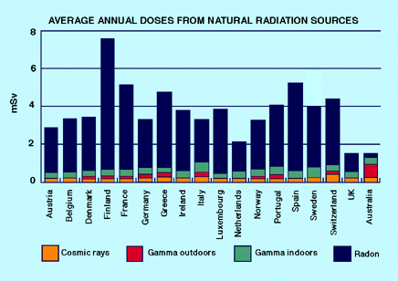

DOSIS DE RADIACIÓN PROMEDIO
2 msV radiación media anual global
10.2 mSv máxima radiación medida geográficamente (no nociva)
6.9 mSv CT scan
250 mSv umbral para exposición de trabajadores emergencia
International Comission on Radiological Protection (www.icrp.org)

Slide 27
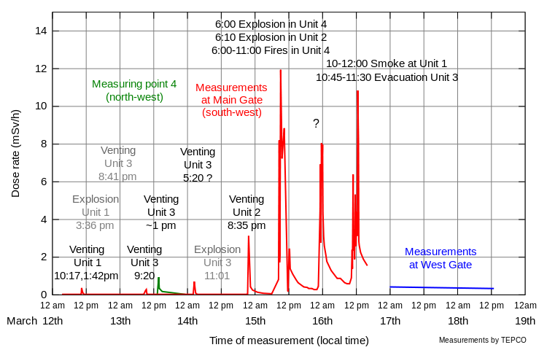
FUKUSHIMA

Slide 28
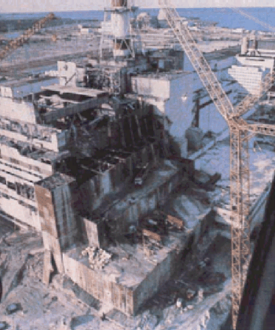
Fukushima reportó en marzo 16 3- 10 mSv/h. con picos de 400 mSv en lapsos cortos.
Se estima que Chernobyl en la explosión llégó a registrar hasta 300,000 mSv/h

Slide 29
Riesgos estimados para mortalidad
Órgano | Dosis (Sv/año)
Efectos hereditarios | 0.2
Seno | 0.33
Leucemia | 0.4
Cáncer de pulmón | 0.4
Tiroides | 1.65
Cáncer de huesos | 1.65
Un vuelo de 5 horas aumenta la dosis en 0.025 mSv
Las instalaciones que involucran radiación se diseñan para que el personal reciba un máximo de 5 mSv/año
Dosis promedio absorbidas en un año en USA (1970), mSv
Rayos cósmicos | 0.44
Rayos gamma naturales | 0.4
Radiación interna K-40 | 0.18
Estudios rayos X | 0.72
Plantas nucleares | 0.00003
Radiación natural que absorbemos en promedio
= 1 mSv/año
¡ Personas que habitan casas hechas de tabique reciben más radiación que las que viven en casas de madera debido al radón generado por el uranio contenido en el material !

Slide 30
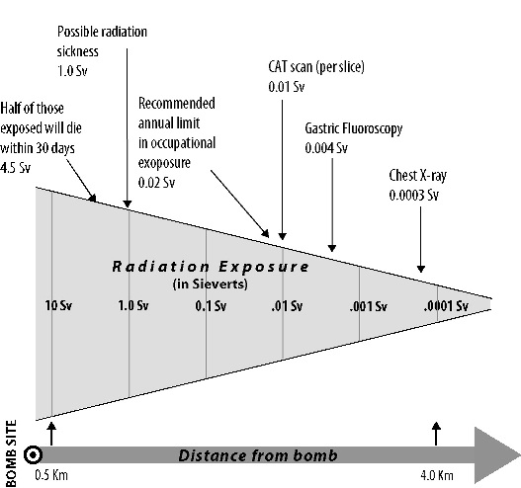
DOSIS PROBABLE EN EVENTO NUCLEAR

Slide 31
DOSIS PROMEDIO
2 mSv/yr | Typical background radiation experienced by everyone (average 1.5 mSv in Australia, 3 mSv in North America)
9 mSv/yr | Exposure by airline crew flying New York-Tokyo polar route
20 mSv/yr | Current limit (averaged) for nuclear industry employees
50 mSv/yr | Former routine limit for nuclear industry employees. It is also the dose rate which arises from natural background levels in several places in Iran, India and Europe
100 mSv/yr | Lowest level at which any increase in cancer is clearly evident.
350 mSv/lifetime | Criterion for relocating people after Chernobyl
1,000 mSv single dose | Causes (temporary) radiation sickness such as nausea and decreased white blood cell count, but not death. Above this, severity of illness increases with dose
5,000 mSv single dose | Would kill about half those receiving it within a month

Slide 32
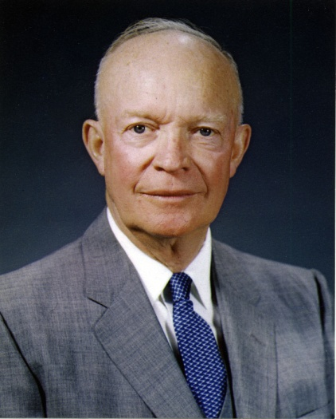

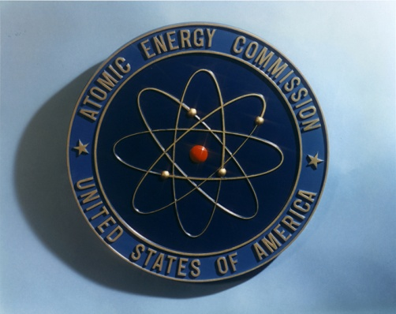
ÁTOMOS PARA LA PAZ
“Me siento impulsado a hablar hoy en un lenguaje que en un sentido es nuevo--un lenguaje el cual, yo, que he gastado gran parte de mi vida en la profesión militar, hubiera preferido no usar nunca. Ese nuevo lenguaje es el lenguaje de la guerra atómica.”
Dwight D. Eisenhower

